Slide 1
МУНИЦИПАЛЬНОЕ БЮДЖЕТНОЕ ОБРАЗОВАТЕЛЬНОЕ УЧРЕЖДЕНИЕ ДОПОЛНИТЕЛЬНОГО ОБРАЗОВАНИЯ ДЕТЕЙ ЦЕНТР ДОПОЛНИТЕЛЬНОГО ОБРАЗОВАНИЯ ДЛЯ ДЕТЕЙ «ЮНОСТЬ»
Открытая социально-педагогическая система
с развитой инфраструктурой подростковых клубов
по месту жительства

Slide 2
Организационно-управленческая структура МБОУ ДОД Центр дополнительного образования для детей «Юность»
Управляющий совет
МБОУ СОШ
ДОУ
Директор
Попечительский совет
Подростковые клубы по месту жительства
Общее собрание
Педагогический совет
ВУЗы

Slide 3
Кадровый состав:
Всего педагогов дополнительного образования: 130, в том числе педагогов-организаторов: 20
Основных педагогов: 82
Совместителей:48
Имеющих квалификационные категории: 78 %
Не имеющих квалификационную категорию: 22 %
1– Заслуженный учитель РФ
4 - отличников просвещения
3 - Почетных работников общего образования
6 - Награждены почетной грамотой министерства образования РФ
2- Отличника физической культуры и спорта
2 - Награждены медалью за укрепление боевого содружества

Slide 4
Количественный состав обучающихся:
Всего – 5005 чел. обучающихся
Из них:
На базе общеобразовательных учреждений – 1993 чел в 135 группах
На базе ДОУ – 180 чел в 13 группах
На базе ВУЗов (БелГУ, БГСХА) – 46 чел
На базе Центра «Юность» – 205 чел. в 14 группах
На базе подростковых клубов – 2581 в 178 группах + 650 чел. свободного посещения.

Slide 5
Возрастной состав обучающихся:
Дошкольный возраст– 180 чел.
Младший школьный возраст– 3216 чел.
Средний школьный возраст– 1261 чел.
Старший школьный возраст– 348 чел.

Slide 6
Социальные партнеры
Управление по физической культуре и спорту администрации г.Белгорода
Управление молодежной политики администрации г.Белгорода
Белгородская региональная общественная организация инвалидов и ветеранов локальных военных конфликтов
Московский государственный дворец детского (юношеского) творчества на Воробьевых горах ( г. Москва)
Региональное отделение общественной организации Российский Красный крест
Молодежная организация единомышленников «МОЕ»
МБУ Центр социальной помощи семье и детям
Совет ветеранов г. Белгорода
МУК «Белгородский зоопарк»
Советы территорий
БГТУ им. В.Г.Шухова
БелГИКИ
БелГУ
БГСХА
ДК «Сокол»
Ростелеком
Верофарм
ФК «Салют»

Slide 7
Образовательный процесс в Центре ведется по 7 направленностям:
Художественно-эстетическая – 191 группа, 2822 обучающихся
Физкультурно-спортивная– 64 группы, 900 обучающихся
Эколого-биологическая – 44 группы, 621 обучающихся
Естественнонаучная – 4 группы, 76 обучающихся
Культурологическая – 9 групп, 144 обучающихся
Социально-педагогическая – 27 групп, 397 обучающихся
Туристско-краеведческая – 4 группы, 60 обучающихся.

Slide 8
Воспитательная система Центра
Комплексные целевые программы:
- «Каникулы» (Гран-При Всероссийского конкурса)
- «Клуб-Семья. Поиск. Творчество. Вдохновение» (Призер областного конкурса)
- «Подросток. Личность. Гражданин» (Лауреат регионального этапа «За нравственный подвиг учителя).
В 2009 году обобщен опыт работы Центра по теме: «Инновационная практика организации деятельности в подростковых клубах по месту жительства» Московским городским дворцом детского (юношеского) творчества на Воробьевых горах.

Slide 9
Подростковые клубы по месту жительства
Алые паруса
Хозяюшка
Подростковые клубы по месту жительства
Бригантина
Надежда
Факел
Буревестник
Романтик
Самбист
Меридиан
Металл
Радуга
им. В.Захарченко
Огонек
им. В.Чеченева
Сокол
им. В.Лосева
Исток

Slide 10
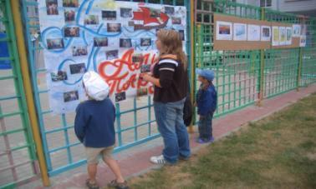
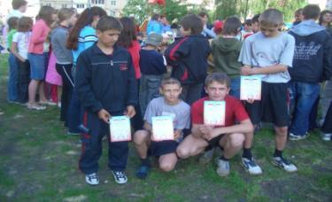
Алые паруса
Детские объединения:
«Солнышко»
«Краски-сказки»
«Футбол»
«Настольный теннис»
«Причуда»
«Детские университеты»
Всего 16 групп, 240 обучающихся.

Slide 11
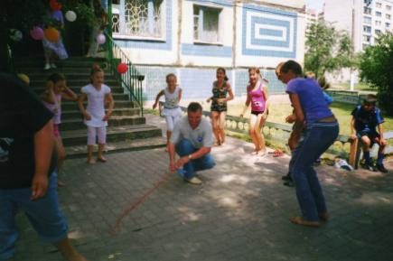
Бригантина
Детские объединения:
«Досуг и творчество»
«В гостях у природы»
«Аппликация манкой»
«Юный вокалист»
«Спорт для всех»
«Театр. Вдохновение. Дети»
«Затейники»
«Бисероплетение»
Всего 25 групп, 361 обучающийся

Slide 12
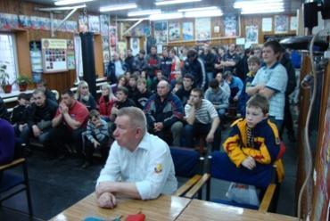
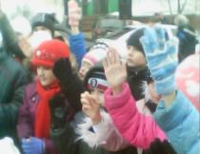
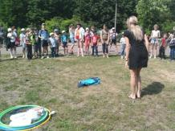
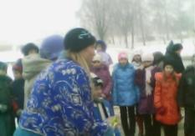
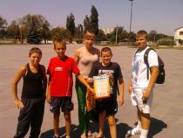
Буревестник
Детские объединения:
«Настольный теннис»
«Бокс»
Всего 3 группы, 39 обучающихся

Slide 13
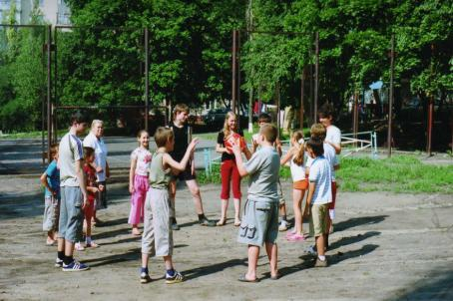
Романтик
Детские объединения:
«Жизнь в цвете» (изо)
«Романтик» (хореография)
«Эрудит»
«Шахматы»
Всего 8 групп, 120 обучающихся

Slide 14
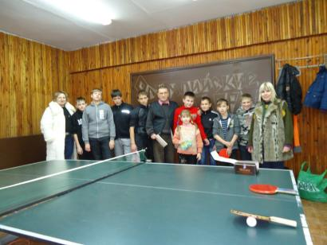
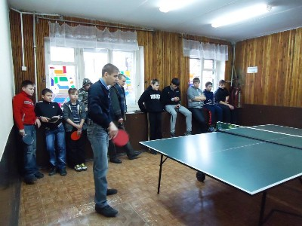
Меридиан
Детские объединения:
«Веселые нотки» (хоровое пение)
«Шахматы»
«Волшебный сундучок» (изо)
«Футбол»
Всего 9 групп, 132 обучающихся

Slide 15
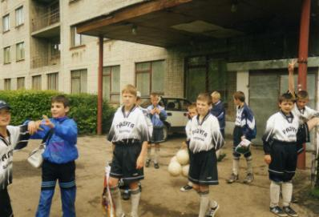
Радуга
Детские объединения:
«Досуг и творчество»
«Футбол»
Всего 8 групп, 103 обучающихся.

Slide 16
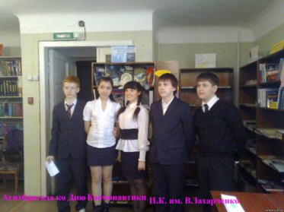
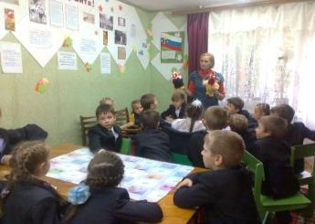
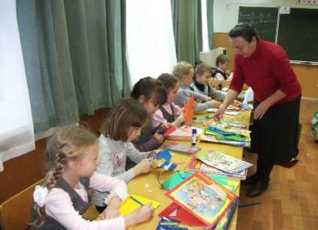
им. Вити Захарченко
Детские объединения:
«Школа позитива»
«Королевство красивых слов»
«Маленькие творцы» (дек.-прик.)
« ОФП»
«С гитарой на ты»
Всего 7 групп, 121 обучающийся.

Slide 17
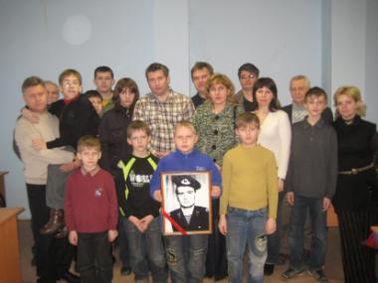
им. Вадима Чеченева
Детские объединения:
«Патриоты Белогорья»
«Калейдоскоп» (мягкая игрушка)
«Художественное слово»
Всего 6 групп, 96 обучающихся

Slide 18
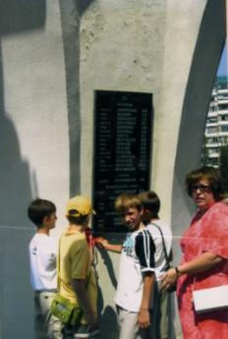
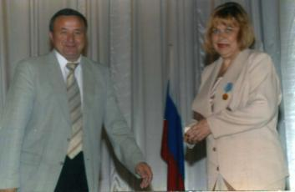
им. Виктора Лосева
Детские объединения:
«Моя Белгородчина»
«Увлекательное рукоделие»
«Настольный теннис»
Всего 7 групп, 105 обучающихся

Slide 19
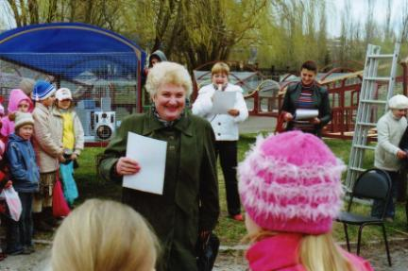
Исток
Детские объединения:
«ОФП»
«Играем в жизнь»
«Общение без границ»
Всего 9 групп, 132 обучающихся

Slide 20
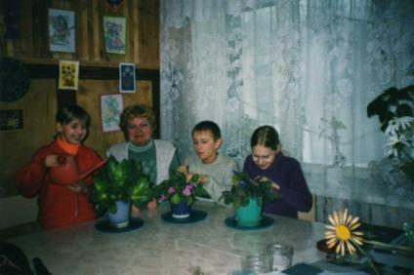
Сокол
Детские объединения:
«Развивающий досуг»
«Чудесница-природа»
«Игла-затейница»
Всего 11 групп, 152 обучающихся

Slide 21
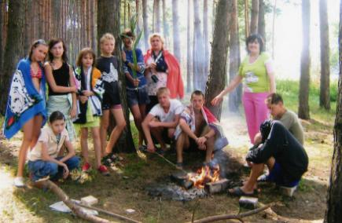
Хозяюшка
Детские объединения:
«Досуг и творчество»
«Зеленая сказка»
«Футбол»
Всего 8 групп, 114 обучающихся.

Slide 22
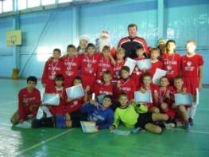
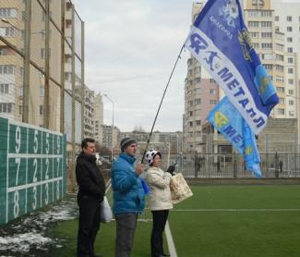
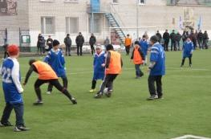
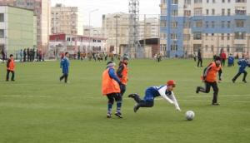
Металл
Детское объединение:
«Футбол»
Всего 4 группы, 60 обучающихся

Slide 23
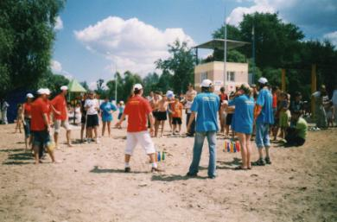
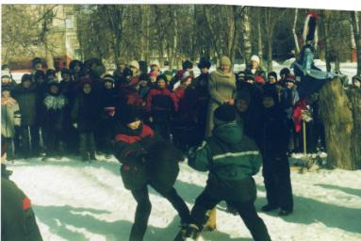
Самбист
Детское объединение:
«Дзюдо»
Всего 2 группы, 30 обучающихся

Slide 24
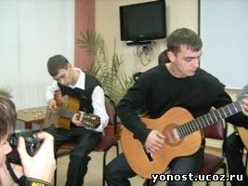
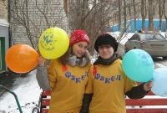
Факел
Детские объединения:
«Калейдоскоп затей» (декоративно-прикладное)
«ОФП»
«Футбол. Хоккей»
«Агна» (вост. танец»)
«Мы и здоровье»
«Такая разная гитара»
Всего 15 групп, 213 обучающихся

Slide 25
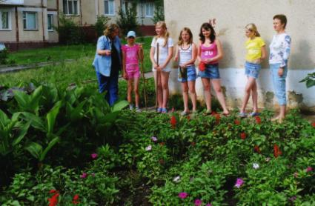
Надежда
Детские объединения:
«Юный Цветовод»
«В гостях у природы»
«Юный орнитолог»
«Юный лингвист»
«Геометрическая резьба по дереву»
«Цветочная фантазия»
Всего 20 групп, 284 обучающихся

Slide 26
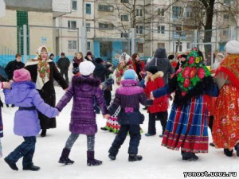
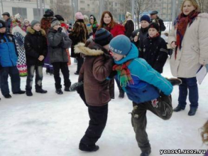
Огонек
Детские объединения:
«Жизнь в цвете» (изо)
«Акварелька» (изо)
«Эрудит»
«Шахматы»
Всего 8 групп, 120 обучающихся

Slide 27
Динамика результативности участия воспитанников Центра в конкурсных мероприятиях (победителей и призеров)

Slide 28
Выпускной альбом
Горбатенко Игорь, чемпион Европы по футболу в составе молодежной сборной России, участник встречи с президентом России в г. Сочи.
Скиба Галина, член женской сборной России по хоккею, участница зимних олимпийских игр в Турине в 2006 году.
Масалитин Валерий, чемпион России по футболу в составе московского «Спартака».
Толмачев Геннадий, чемпион Европы по баскетболу в составе юношеской сборной Советского Союза (признанный капитан команд по футболу и хоккею «Факел»).
Пузанов Алексей, Говорченко Михаил, Сердечный Станислав, чемпионы России по юношескому футболу.
Александр Беленов – играет в составе футбольного клуба «Кубань» (Краснодар)
Александр Марков – играет в составе футбольного клуба «Салют» (Белгород)

